Slide 1
数据分析与算法设计
课程复习分享
张润民
2021.12.18

Slide 2
目录
一
大家存在的问题
二
课程重难点
三
考试形式
四
复习方法

Slide 3
01
大家存在的问题

Slide 4
大家存在的问题
1.课程重难点，感觉算法学的东西很杂，每章关联性不大
2.参考资料
3.复习方法
4.考试内容、形式、历年卷
Notes:
附：内容页部分可发挥空间非常大，由于信电模板自身有左上角的边框，所以把标题放在右侧会比较好

Slide 5
02
课程重难点

Slide 6
学过什么

Slide 8
哪些是重点
算法效率分析；
排序算法（快排，堆排序）；
查找算法；
DFS，BFS；
动态规划；
贪婪算法；
最大流最小割算法；
回溯法，分支界限法。
Notes:
附：内容页部分可发挥空间非常大，由于信电模板自身有左上角的边框，所以把标题放在右侧会比较好

Slide 9
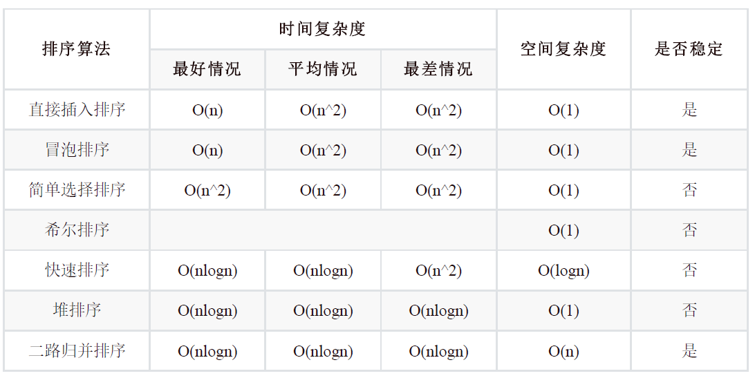
哪些是重点
Notes:
附：内容页部分可发挥空间非常大，由于信电模板自身有左上角的边框，所以把标题放在右侧会比较好

Slide 10
03
考试形式

Slide 11
考试形式
以2020-2021秋冬学期期末考试为例：
考试内容覆盖课本中除下列小节外的全部内容：
2.6，2.7，10.1，11.4，12.4
考试题型
单选题
填空题
简答题：课本上理论和算法的直接应用
问答题：分析给定问题，进行抽象和推理，建立数学模型，应用算法设计策略，描述所设计的算法，以及分析算法复杂度等
Notes:
附：内容页部分可发挥空间非常大，由于信电模板自身有左上角的边框，所以把标题放在右侧会比较好

Slide 12
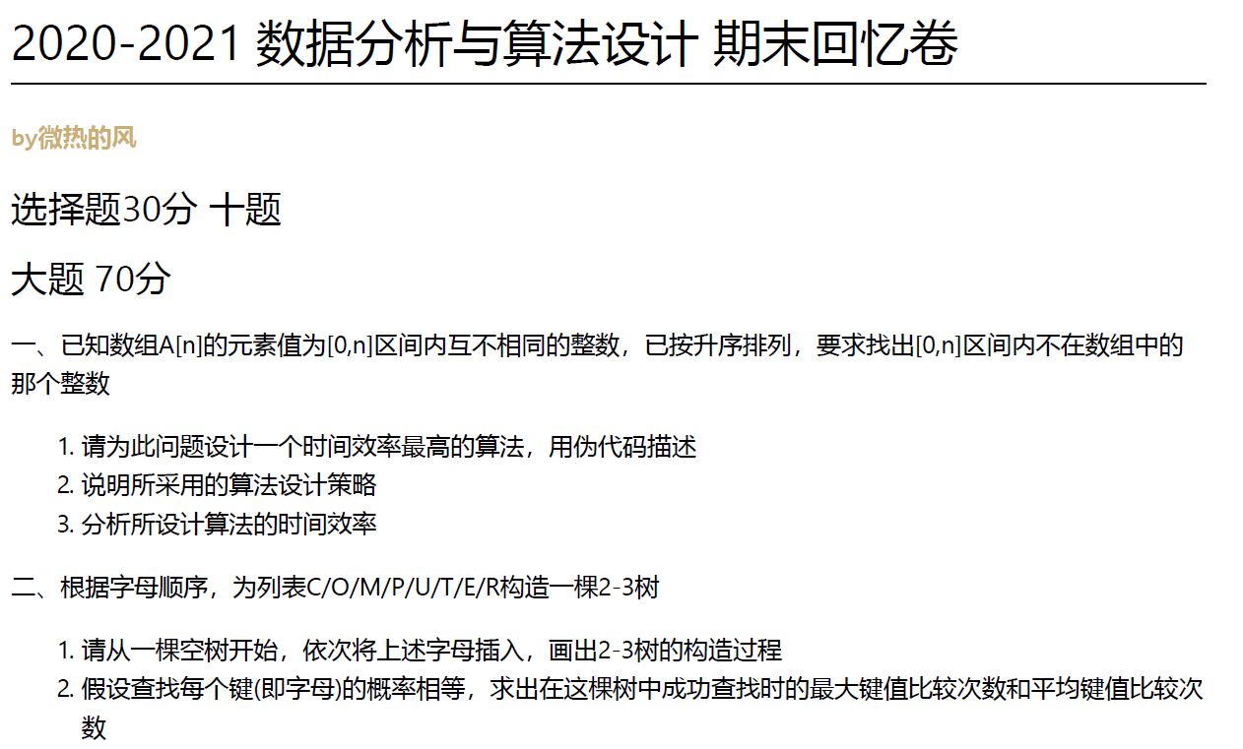
考试形式
二分查找
2-3树的构建
Notes:
附：内容页部分可发挥空间非常大，由于信电模板自身有左上角的边框，所以把标题放在右侧会比较好

Slide 13
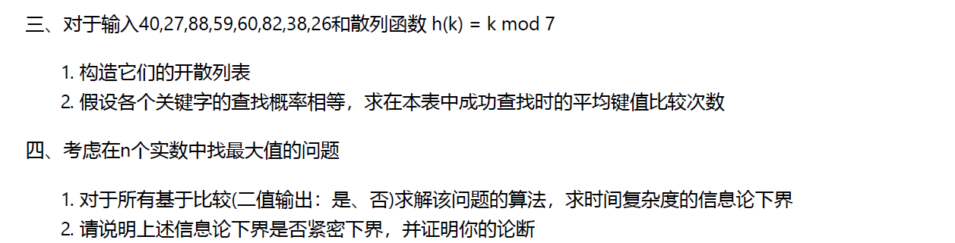
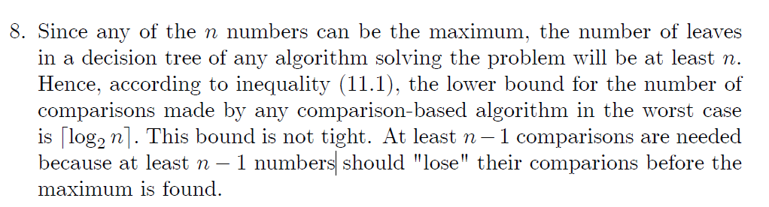
考试形式
散列表的构建（开or闭？）
课本11.2节 第八题
信息论下界——决策树
Notes:
附：内容页部分可发挥空间非常大，由于信电模板自身有左上角的边框，所以把标题放在右侧会比较好

Slide 14
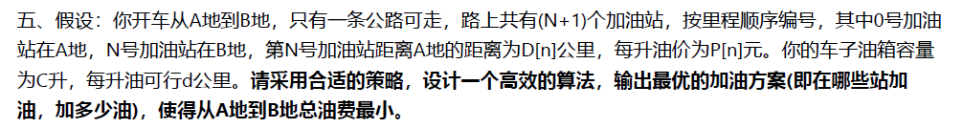
考试形式
散列表的构建（开or闭？）
贪婪算法
花最少的钱走完全程
在每个加油站加油只需加到能到达后面油价最低（且比它的油价还低）的加油站即可
Notes:
附：内容页部分可发挥空间非常大，由于信电模板自身有左上角的边框，所以把标题放在右侧会比较好

Slide 15
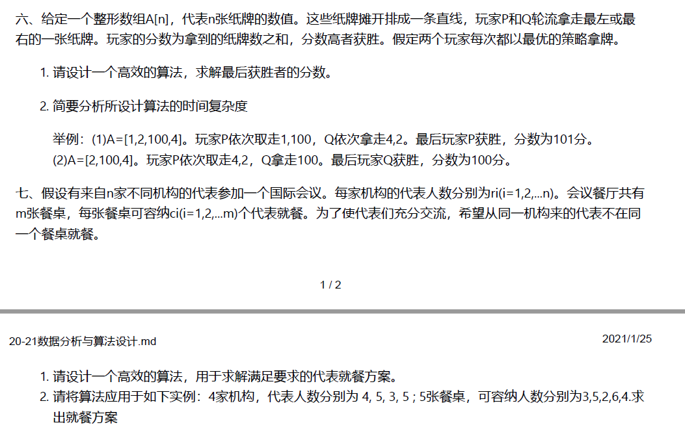
考试形式
LeetCode486：https://leetcode-cn.com/problems/predict-the-winner/
递归 动态规划
Notes:
附：内容页部分可发挥空间非常大，由于信电模板自身有左上角的边框，所以把标题放在右侧会比较好

Slide 16
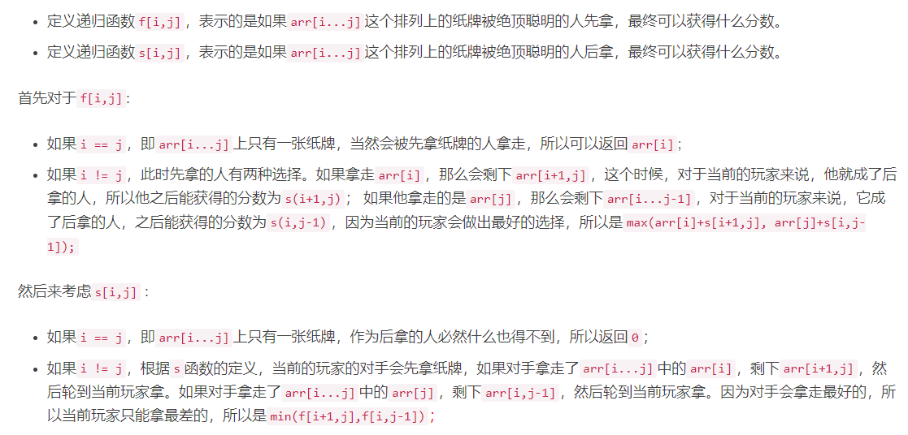
考试形式
Notes:
附：内容页部分可发挥空间非常大，由于信电模板自身有左上角的边框，所以把标题放在右侧会比较好

Slide 17
考试形式
最大流最小割问题
（1）建立begin和end。
（2）begin向每个机构连一条流量为ri的边，表示这个机构有ri个人。
（3）每个机构向每个餐桌建一条流量为1的边，表示同一个单位中，去同一张餐桌的代表只有1个。
（4）每个餐桌向end间一条流量为ci的边，表示这张餐桌可以坐ci个人。
Notes:
附：内容页部分可发挥空间非常大，由于信电模板自身有左上角的边框，所以把标题放在右侧会比较好

Slide 18
学过什么

Slide 20
04
复习方法

Slide 21
复习方法
考前：
（1）先通览一遍历年卷，了解可能会考什么；
（2）过一遍课本/PPT和作业题，准备A4纸；
e.g.贪婪算法：
有可能是自己设计算法，也有可能是运行Prim，Dijkstra。
（3）做做历年卷和Leetcode练手：
动态规划，贪婪，回溯、分支界限，二分图最大匹配的解题思路。
考试中：
如果遇到了比较困难的题目，尝试上面提到的几种算法，有没有能套上去的，如果还是没有很好的思路，也可以考虑蛮力法，一定不要空下一整个题。
Notes:
附：内容页部分可发挥空间非常大，由于信电模板自身有左上角的边框，所以把标题放在右侧会比较好

Slide 22
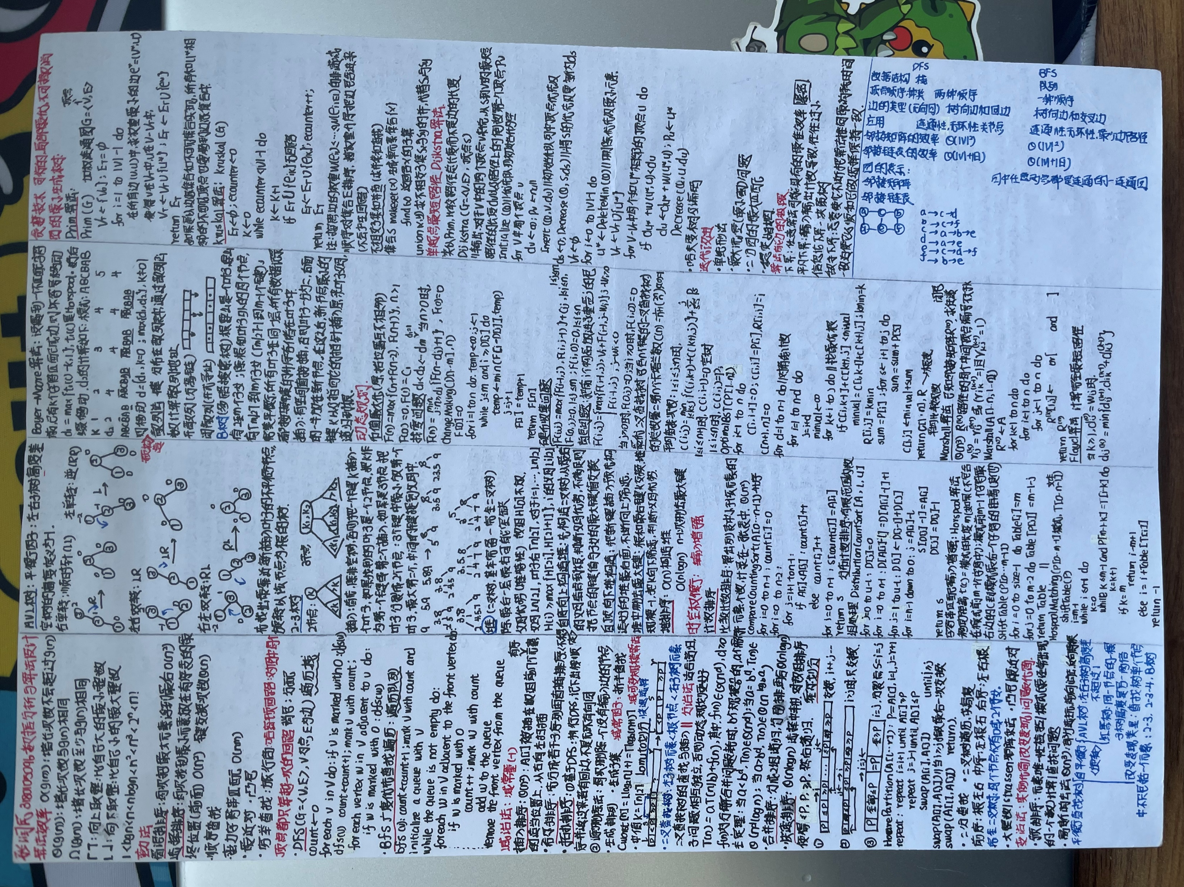
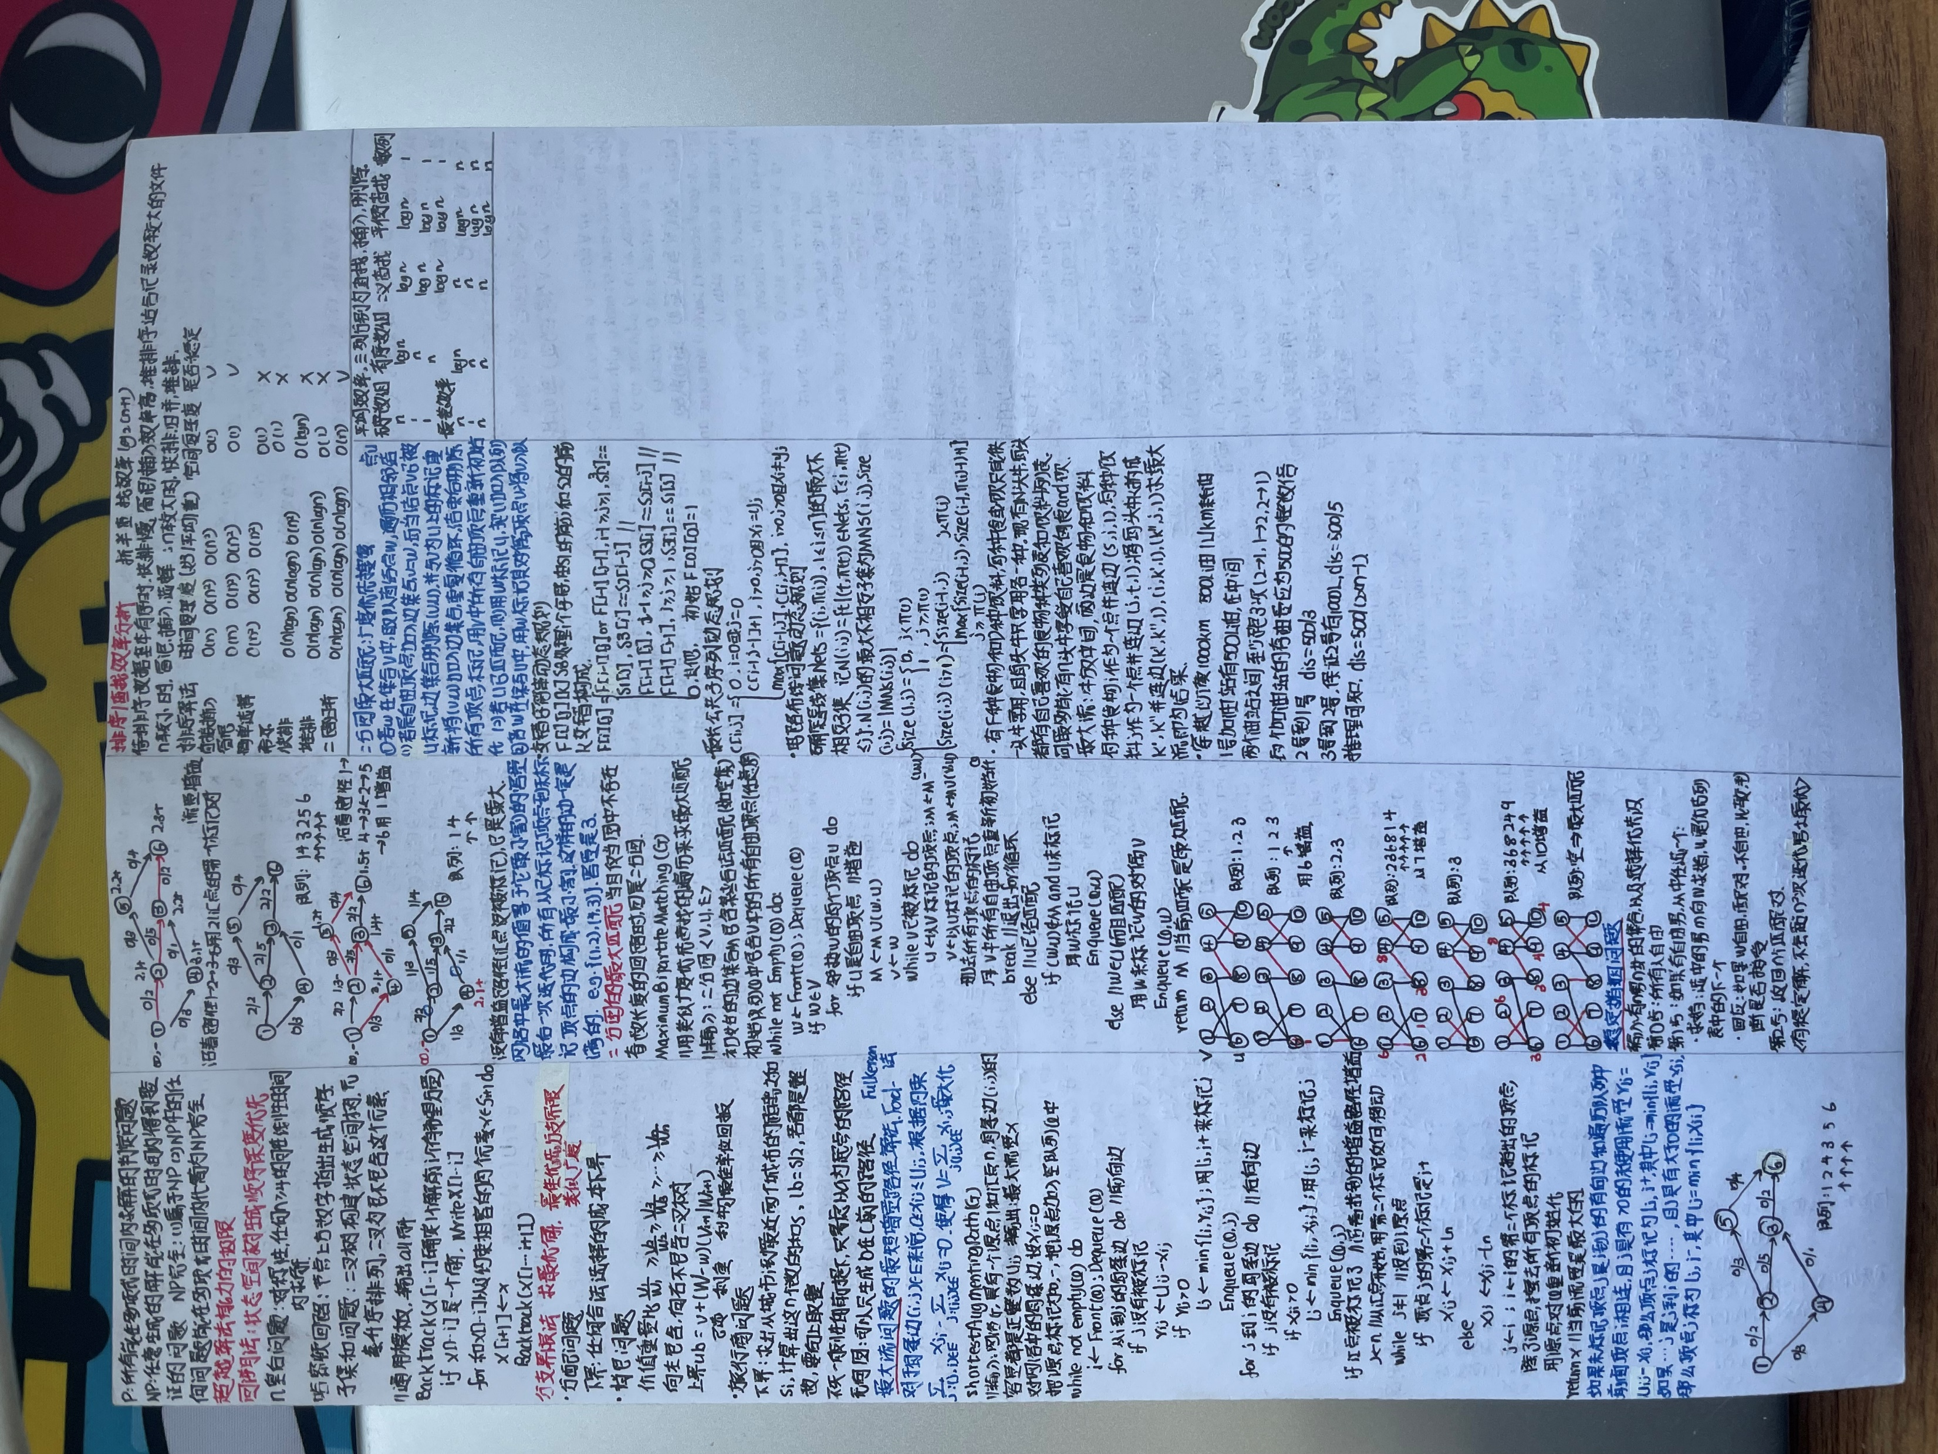
A4纸!!!

Slide 23
祝大家考试顺利
张润民
2021.12.18

